Slide 1
4.2.5 化学镀与塑料电镀
1.化学镀
化学镀即无电镀，又称自催化镀。化学镀是利用还原剂，使溶液中的金属离子在基体表面上自动还原析出金属的过程。开始时溶液中的金属离子在活化表面上被催化还原，产生的第一批金属沉积物成为进一步还原金属离子的核和催化剂，于是反应便持续进行下去。

Slide 2
对于化学镀镍，用NaH₂PO₂作还原剂时、一般认为有如下反应:
2H₂PO₂⁻+2H₂O+ Ni ²⁺ =2HPO₃²⁻+4H⁺+Ni+H₂
对于化学镀铜，常采用另一类还原剂，如甲醛，其反应为
Cu ²⁺ +2 HCHO + 4OH⁻ = Cu + 2 HCOO⁻ + H₂+ 2H₂O(表面催化)
由于甲醛与OH⁻的歧化反应，生成甲醇和甲酸，使还原剂消耗比理论的多。铜的沉积也认为是H与Cu ²⁺作用的结果。

Slide 3
化学镀的反应必须在具有催化性能的表面上进行，因此，原则上具有催化作用的金属才能进行化学镀。通常次外层的d轨道上容易得到电子的金属能从其他物质上夺取电子，故容易化学吸附，有催化作用。因此在周期表中，符合此条件的是具有催化作用的第V族到第Ⅷ族的过渡金属。另外，IIB族的铜、银、金虽与此条件不合，但是这些金属次外层d电子跃迁到外层轨道所需的能量不大，故在d轨道上有可能造成电子空穴，因而也有催化作用。据此，可能进行化学镀的金属有Fe, Co, Ni , Pd, Ir（铱）, Pt , Cu，Au, Cr等，它们的合金也可进行化学镀，甚至一些本来不能直接依靠自身催化而沉积出来的金属和非金属亦可夹在上述金属中，化学沉积出合金层或复合镀层.

Slide 4
化学镀镍
化学镀镍以它优良的镀层性能，如硬度高、耐磨性、耐蚀性都很优异，越来越为生产家所接受。化学镀镍适用于大多数材料的零部件，如钢铁、铸铁、铝合金、铜及铜合金、不锈钢、钕铁硼粉末烧焙件、钛合金以及塑料、陶瓷等非金属材料。广泛应用在计算机的硬磁盘、石油机械、电子、汽车工业、办公机器以及机器制造工业 。
化学镀镍工艺在国外发展了40余年，80年代达到开发研究与应用高潮。目前化学镀镍工艺从溶液使用寿命到自动控制和自动补加都达到相当高的水平，居于领先地位的Atotech，OMI，日本上村工业（株）、奥野制药工业（株）都有系列化的商品出售。

Slide 5
① 钢制轴杆（打印机、扫描机、复印机等等）主要采用工艺： 化学除油→电解除油→热水→流水清洗×2→酸洗→流水清洗×2→去离子水→中（高）磷光亮化学镍→ 清洗→钝化→供干→检验→包装。
② 铝合金表面（电脑散热片、硬盘等等）采用如下工艺： 常温化学脱脂→流水清洗×2→热脱脂→流水清洗×2→碱蚀→流水清洗×3→酸洗→流水清洗×2→一次浸锌→流水清洗×2→20%硝酸→流水清洗×3 →二次浸锌→流水清洗×3→（1－5%）氨水预浸→预镀化学镍→流水清洗×2→纯水洗 →中（高）磷光亮化学镍 →流水清洗×3→钝化→流水清洗×3→吹干→ 烘干→检验→包装。

Slide 6
化学镀具有许多优点:①无论零件几何形状如何，均可得到均匀镀层;②设备简单，操作方便，而且能镀特殊性能的膜;③可在塑料、陶瓷、玻璃等非金属和半导体基体上进行。化学镀镍已应用于机械工业、汽车工业、电子工业，应用前景宽广。
但是化学镀也有不少缺点:①随着化学镀反应的进行，反应物浓度不断下降，反应速度随之下降，以致反应停止，金属离子未能充分利用;②镀液的稳定性、化学镀的速度与镀层密切相关，镀层质量不容易控制;③对于非金属材料上的化学镀，还存在镀件表面预处理问题。

Slide 7
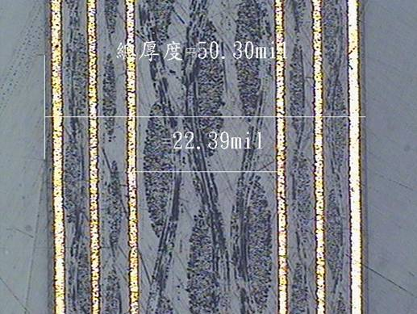
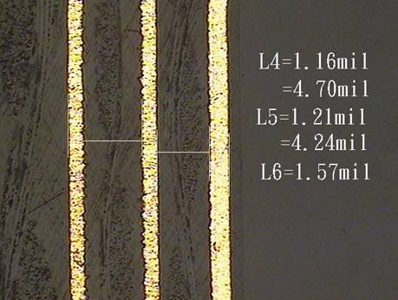
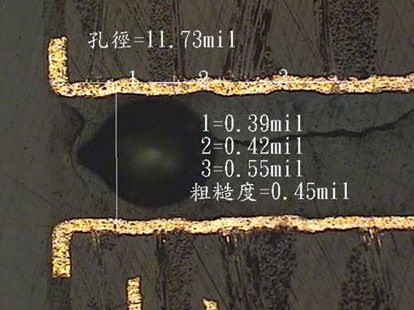
PCB多层板孔沉铜
1mil=千分之一英寸 ，或者等于25μm

Slide 8
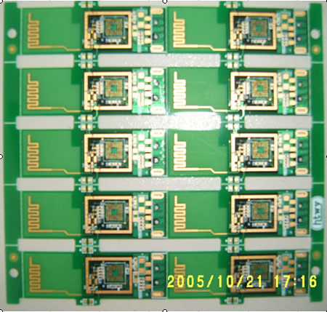
化学沉镍金

Slide 9
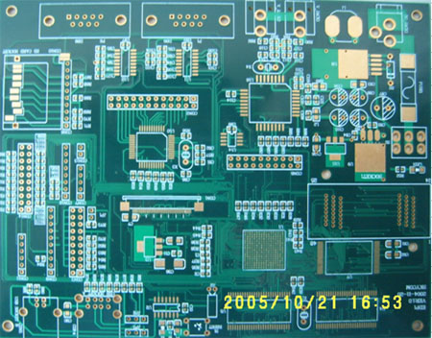
化学沉镍金

Slide 10
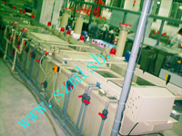
镍金生产线

Slide 11
2.塑料电镀
ABS塑料、聚丙烯、聚矾、聚碳酸酯、尼龙等种种塑料都能进行电镀，其中以ABS塑料电镀最普遍。塑料是非导体，不能直接进行电镀，通常须先进行化学镀使其表面有导电性。而在化学镀之前要进行一系列的表面处理过程。

Slide 12
(1)化学除油:可用有机溶剂除油或碱液除油，ABS塑料通常只用碱液除油。碱液为50～80g.L⁻¹ NaOH, 30g.L-¹Na₃PO₄, 15g.L⁻¹Na₂CO₃, 3～5mL.L⁻¹ 海鸥洗涤剂，在40～55℃下浸30～40分钟。
（2)粗化:通过化学腐蚀使塑料的微观表面变得粗糙，从憎水变为亲水，提高塑料基体与镀层的结合力。粗化液为硫酸(50～80%)加入CrO₃至饱和，温度为60～70℃，处理10～30分钟。有时也可用磷酸代替部分硫酸.

Slide 13
(3)敏化:使塑料表面吸附一层有还原能力的离子型物质，以便在活化处理时把催化金属还原出来。敏化剂有SnCI₂ , TiCI₃, , SnSO₄等，但常用的为SnCI₂
(4)活化:使活化剂在塑料表面还原析出，形成一层有催化能力的贵金属。活化剂有PdCl₂ ,AgNO₃等，但常用的是PdCl₂和盐酸配制成的活化液。敏化后的工件放入PdCl₂或AgNO₃的溶液中，发生反应Pd ²⁺ +Sn ²⁺ = Pd +Sn ⁴⁺或2Ag⁺+Sn ²⁺ = 2Ag + Sn ⁴⁺ 。

Slide 14
(5 )化学镀:使在塑料表面形成一层金属膜，以便进行常规电镀。通常先化学镀铜，镀液配方如:7g.L⁻¹硫酸铜, 20g.L⁻¹酒石酸钾钠，2 g.L⁻¹碳酸钠，5g.L⁻¹氢氧化钠，25 mL.L⁻¹38%的甲醛，常温下空气搅拌进行化学镀。化学镀铜后可以进行电镀或化学镀镍。

Slide 15
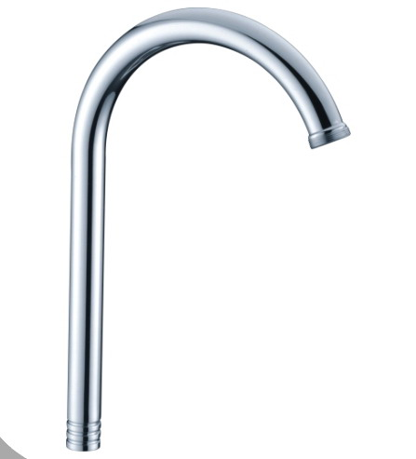
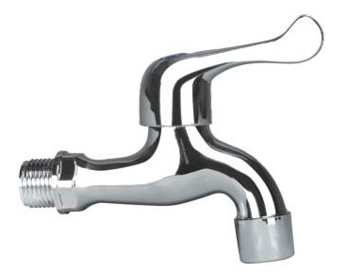
塑料电镀水龙头

Slide 16
赫尔槽
赫尔槽是一种简单而又快速的小型电镀试验槽。最初应用是在一九三五年，到一九三九年已经定型。它有特殊的形状和固定的尺寸，槽子的容积到目前为止，已有267毫升、534毫升和1000毫升的三种。国内常用的是在267毫升的槽子中，装入250毫升镀液，因为250毫升等于1/4升，这对计算每升镀液中所含物质的量比较方便。

Slide 17
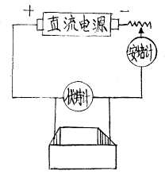
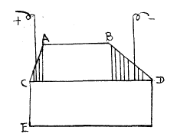
由于赫尔槽试验的效果好、速度快、操作简便、耗用镀液的体积少，所以很受电镀工作者欢迎，已在电镀工艺的小型试验中获得了广泛的应用。这里，我们简单介绍以下几方面的内容。
一，赫尔槽结构
赫尔槽示意图
赫尔槽电路示意图

Slide 18
不同容积的赫尔槽，它的尺寸也不同。赫尔槽的材料，一般用有机玻璃，以氯仿为粘合剂制成。也有用硬塑料、硬橡皮和金属材料等制成。若用金属材料做赫尔槽，则必须注意槽子里面的绝缘。赫尔槽阴极是长方形的平面薄片，其尺寸为102 x 63毫米，厚度可在0.25-1.0毫米之间。材料一般用铁片(包括镀锌铁片)，也有用铜片或黄铜片等。材料的表面状况最好一样，以利于对比。赫尔槽阳极尺寸为63 x 63毫米，其材料一般与生产中使用的阳极一样。阳极形状一般为平面薄片，对于一些易于钝化的阳，可制成瓦楞形或网状。

Slide 19
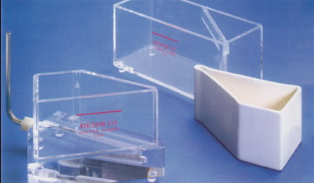

Slide 20
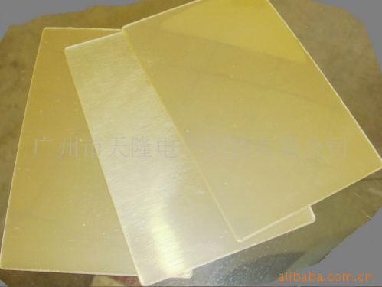
赫尔槽阴极试片(黄铜)

Slide 21
赫尔槽阴极上的电流分布
从赫尔槽中阴极和阳极布置的位置，就可以看出阴极上各个部位与阳极的距离是不等的，显然阴极各部位上的电流密度也是不一样的。远离阳极的一端(称远端)，它与阳极的距离最远，电流密度最小，随着阴极与阳极的距离逐步靠近，它的电流密度就逐步增大，直至离阳极最近的一端(称近端)，它的电流密度最大。

Slide 22
赫尔槽阴极上的电流分布，最初是用实验的方法测定酸性硫酸镀铜溶液中所获得镀层的金属分布。实验前，先把阴极划分成几个等距离的部位，然后进行电镀，电镀后测定各部位的金属分布。因为酸性硫酸镀铜的电流效率几乎是100%，所以金属分布就等于它的电流密度的分布。从对酸性硫酸镀铜溶液进行的实验，得到了赫尔槽阴极表面上电流分布的一系列数据，后来试验者又做了电流效率接近100%的酸性镀镍和其他镀液的实验，发现测出的数据都比较接近。

Slide 23
实验发现电流密度与阴极上各点距阴极近端的距离之间具有对数关系，因此，当时总结出了一个关系式:
D_{k}=I(C₁一C ₂ log l)
式中:I为试验时的电流强度(安)， l为阴极上某一点至阴极近端的距离(厘米); C₁和C₂为与电解液性质有关的常数。 经过试验者反复的实验研究，发现当阴极保持一定的斜度时，所测得不同电解液的二个常数值(C₁和C₂)差距不大，于是最后得到了二个经验公式:
1000毫升的赫尔槽中D_{k}=I(3.26一3.05 log l)
267毫升的赫尔槽中D_{k}=I(5.1一5.24log l)

Slide 24
应该注意的是，靠近阴极两端上的计算电流密度值是不准确的，至少在距两端1厘米以上处的计算电流密度值才可作为参考。对于250ml的槽，或者用267ml的槽装250ml的镀液，求电流密度时乘以267/250就可以了，也就是乘以1.068即可。

Slide 25
250ml赫尔槽试验阴极上的电流分布
从赫尔槽阴极试片上可以观察很宽的电流密度范围，两个端点的电流密度相差50倍。

Slide 26
赫尔槽主要用途为：1、选择适当的操作条件，例如，确定获得满意镀层的电流密度、温度和PH等，2、确定镀液各组分的合适含量；3、确定镀液中添加剂或杂质的大致含量。

Slide 27
实验发现，在试片上与端点距离相同的不同高处，镀层的外观可能不同，这时可以选取中线偏上的各部位作为试验结果。外观的表示可用图的符号。
赫尔槽试验镀层状况的符号

Slide 28
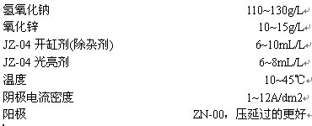
赫尔槽应用实例
JZ-04高性能碱性无氰镀锌工艺镀液性能测试
镀液的组成和工艺操作条件

Slide 29
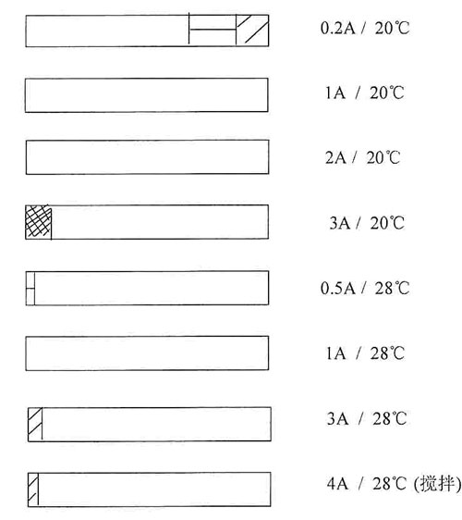
电流密度对赫尔槽试片的影响
从上述赫尔槽试验可看出，以JZ-04为添加剂的锌酸盐镀锌工艺的电流密度范围是非常宽广的。

Slide 30
从以上赫尔槽试片可看出，温度在20℃时，总电流0.2A，试片有2/3是光亮的，根据计算，电流密度自0.15A/dm²起镀层就能光亮，0.05~0.15 A/dm² 范围内是半光亮的；温度在28℃时，总电流3A，试片几乎全板光亮，根据计算，在镀液静止条件下，电流密度高达15A/dm²时镀层也没有烧焦；温度在28℃时，总电流4A，根据计算，镀液在搅动条件下，电流密度高达20A/dm² 时镀层也没有烧焦。由此可以看出，JZ-04无氰碱性镀锌工艺的电流密度范围是非常宽的，要高于氰化镀锌工艺。

Slide 31
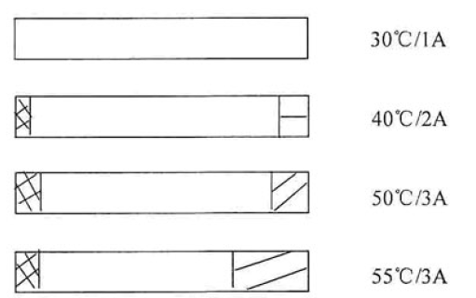
温度对赫尔槽试片的影响
试验的配方不变，随着温度的升高，电流密度也相应提高，镀层仍是光亮的。温度50℃、总电流3A时，在镀液静止的条件下，试片高电流端约有10mm烧焦，低端约有8mm半光亮，其余都是光亮的。温度提高到55℃时，总电流仍是3A，高端仍有10mm烧焦，低端约有16mm呈灰色，其余都是光亮的。由此可见以JZ-04作添加剂的锌酸盐镀液有很好的高温性能。

Slide 32

赫尔槽测镀液分散能力
分散能力采用赫尔槽试片法。以试片水平面的中心线划一条直线，再在中心线以上10mm处划一条直线，此线与中心线平行。再把两线间用垂直线分隔成等距离的10个方格，即每格间距10mm，弃去两端各1格，还有8格，从近阳极的电流高端为δ1，以后依次为δ2δ3……δ8。δi选为δ5，详见下表。
分散能力测定点

Slide 33
分散能力的计算公式为：
TP=δi/δ1×100%
我们把δi选为δ5，计算公式就成为：TP=δ5/δ1×100%
用电解测厚仪，测得近阳极的δ1点和远阳极的δi点的镀层厚度(μm)，两者厚度相差愈小，即百分比愈大，则镀液的分散能力愈好。以JZ-04无氰碱性镀锌工艺与不加添加剂的标准氰化镀锌（高氰配方）工艺作比较，各做二片，取其平均值。结果见下表：

Slide 34
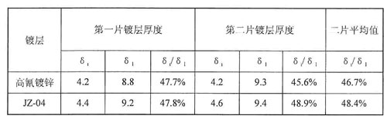
上述试验表明，JZ-04无氰碱性镀锌的平均分散能力为48.4%，氰化镀锌的平均分散能力为46.7%；两者相比，JZ-04无氰碱性镀锌的分散能力还略高于氰化镀锌。

